Slide 1
Профессиональные болезни, обусловленные воздействием химических факторов
ГБОУ ВПО «Красноярский Государственный медицинский
университет им. проф. В.Ф. Войно-Ясенецкого»
Министерства здравоохранения Российской Федерации
Кафедра пропедевтики внутренних болезней и терапии
Работу выполнила
студентка 410 группы
специальность «педиатрия»
Иванова Л.С.
Красноярск, 2017

Slide 2
Химические факторы
Химический фактор - это разнообразные вредные вещества: пары, газы, жидкости, аэрозоли, которые при контакте с организмом человека могут вызывать различные заболевания или отклонения в состоянии здоровья, обна­руживаемые как в про­цессе контакта с ним, так и в отдаленные сроки жизни человека.

Slide 3
«Химические» профессии
Технические профессии (нефте- добывающая, перерабатывающая, военная, пищевая, химическая, черная и цветная металлургия, машиностроение, сельское хозяйство);
Химик-технолог, инженер-химик;
Эколог;
Фармацевтика, производство косметики.

Slide 4
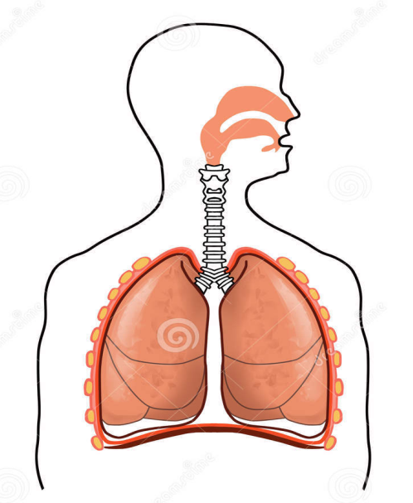
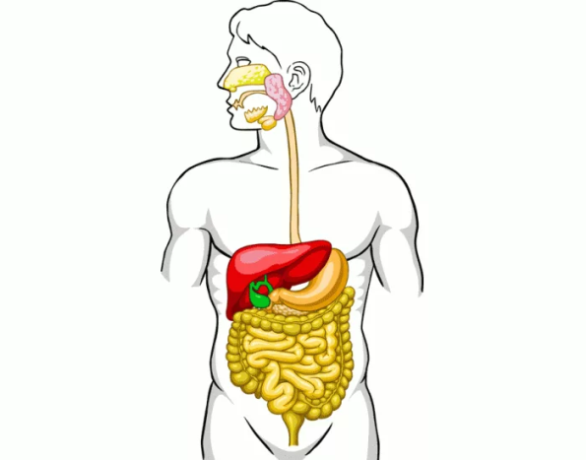
Пути воздействия
В производственных условиях химические вещества поступают в организм человека через:
дыхательные пути,
кожу,
желудочно-кишечный тракт.

Slide 5
Метаболизм химического фактора
резорбции в кровь;
распределения по органам;
депонированию в различных органах и тканях (легкие, головной мозг, кости, паренхиматозные органы и др.);
выделение токсических веществ производится легкими, почками, через желудочно- кишечный тракт, кожей.

Slide 6
Классификация
В зависимости от проявлений действия химического вещества и от поражаемых им органов химические факторы можно объединить в следующие группы:
раздражающего действия;
нейротропного действия;
гепатотропного действия;
яды крови;
почечные яды.

Slide 7
Раздражающего действия | хлор и его соединения , соединения серы (сернистый газ, серный газ, сероводород, диметилсульфат, серная кислота); соединения азота , соединения фтора , хрома карбонил никеля, пентакарбонил железа, фтористый бериллий, фторокись бериллия.
Нейротропного действия | ртуть, марганец, соединения мышьяка, сероуглерод, тетраэтилсвинец, многие наркотические вещества
Гепатотропного действия | дихлорэтан, тетрахлорэтан , бензол и его производные, пестициды (ртуть, хлор- и фосфорорганические соединения), свинец, мышьяк, фтор, нитрил акриловой кислоты, диметилформамид и др.
Яды крови | бензол и его гомологи, хлорпроизводные бензола, гексаметилендиамин, хлорорганические пестициды
Почечные яды | ртуть, свинец, кадмий, литий, висмут, четыреххлористый углерод, дихлорэтан, этиленгликоль, мышьяковистый водород, фенилгидразин

Slide 8
Заболевания, вызываемые воздействием раздражающих веществ
Проникают в организм ингаляционным путем.
Тяжесть поражения дыхательных путей определяется концентрацией химического вещества в воздухе и продолжительностью его воздействия.
Вещества, легко растворимые в воде (хлор, сернистый газ, аммиак), действуют на слизистую оболочку верхних дыхательных путей, трахеи и крупных бронхов. Действие наступает сразу после контакта с ними.
Вещества, трудно или почти нерастворимые в воде (азот, фосген), поражают глубокие отделы органов дыхания. Клинические признаки развиваются после латентного периода различной продолжительности.
При контакте с тканями - воспалительную реакцию, разрушение тканей и их некроз.

Slide 9
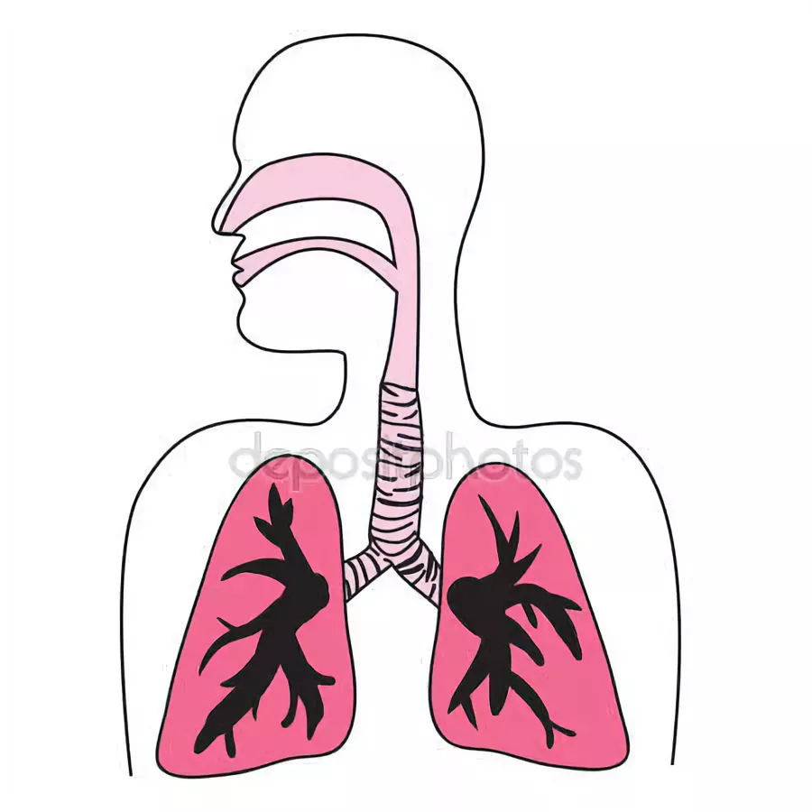
Заболевания, вызываемые воздействием раздражающих веществ
острое токсический ларингофаринготрахеит;
острый токсический бронхит;
острый токсический бронхиолит;
острый токсический отек легких;
острая токсическая пневмония.

Slide 10
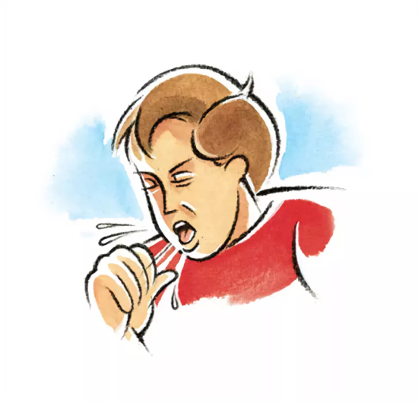
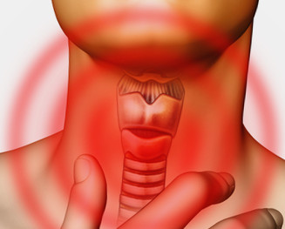
Клиника
В легких случаях: затрудненное носовое дыхание, першение и ощущение царапания в горле, жжение за грудиной, сухой кашель, осиплость голоса.
При воздействии высоких концентраций раздражающих веществ: на фоне резкой гиперемии слизистой оболочки верхних дыхательных путей обнаруживаются участки некроза на месте ожогов, обилие слизисто-гнойного отделяемого в полости носа и трахее

Slide 11
Лечение, первая помощь
При раздражении слизистых оболочек верхних дыхательных путей: полоскание 2% раствором гидрокарбоната натрия или ингаляции этого раствора. При затруднении носового дыхания закапывают в нос 2% раствор эфедрина с добавлением адреналина (1: 1000).
При бронхите и бронхиолите: полный покой, длительное вдыхание кислорода, противокашлевые препараты, ингаляции кортикостероидных препаратов. В целях профилактики инфекции применяют антибиотики. При астматических состояниях - бронходилататоры (бета-адреномиметики, эуфиллин).

Slide 12
Лечение, первая помощь
При раздражении слизистой оболочки глаз:
промывают водой или 2% раствором гидрокарбоната натрия,
при резких болях в глазах закапывают 0,1-0,2%-ный раствор дикаина,
для профилактики инфицирования за веки закладывают глазную мазь (0,5% синтомициновая, 10% сульфаниловая) или закапывают 30% раствор сульфацилнатрия.
При рефлекторных расстройствах дыхания и сердечной деятельности можно использовать
вдыхание противодымной смеси (хлороформа 40 мл, этилового спирта 40 мл, эфира серного 20 мл, нашатырного спирта 5 капель), которая уменьшает рефлекторную возбудимость рецепторов.
Проведение искусственного дыхания показано только при остановке дыхания, так как в других случаях оно чревато опасностью развития отека легких.

Slide 13
Заболевания, вызываемые воздействием нейротропных веществ
Острые отравления Легкие острые отравления: общая слабость, головная боль, головокружение, тошнота и др. Тяжелые острые отравления: резкое возбуждение или угнетение, обморок, коллапс, коматозное состояние, судороги, психотических нарушений токсическая кома, острый интоксикационный психоз. | Хроническое отравление вегетативная дистония, полиневропатии; токсическая энцефалопатия

Slide 14
Заболевания крови, вызываемые воздействием ядов
Выделяют 4 группы профессиональных заболеваний крови:
Первая группа характеризуется угнетением гемопоэза и реже — миелопролиферативным процессом. В основе заболевания — интоксикация бензолом и его гомологами.
Поражается гемопоэз на уровне полипотентных стволовых клеток, что ведет к уменьшению их содержания в костном мозге и селезенке, а также нарушению способности этих клеток к дифференциации.

Slide 15
Заболевания крови, вызываемые воздействием ядов
Вторая группа характеризуется развитием гипохромной гиперсидеремической сидеробластной анемии. В основе заболевания — интоксикация свинцом и его неорганическими соединениями.
Клиника: развитие анемии, кишечной колики, выраженных неврологических синдромов (астеновегетативного, полиневропатии, энцефалопатии), признаков токсического гепатита.

Slide 16
Лечение
Применяют:
тетацин-кальция, пентацина, D-пеницилламина
колика купируется в/в введением 20 мл 10% раствора тетацин-кальция (до 2 раз в первый день лечения).
при полиневропатии и других синдромов лечение симптоматическое.
питание с высоким содержанием белка, кальция, железа, серы; в рацион вводят овощи, фрукты, соки (пектины).

Slide 17
Заболевания крови, вызываемые воздействием ядов
Третью группу заболеваний крови составляют гемолитические анемии. В основе заболевания — интоксикация мышьяковистым водородом, фенилгидразином.
Клиника: слабость, головная боль, тошнота, озноб, иктеричность склер, боль в эпигастрии и правом подреберье, пояснице, тошнота, рвота, лихорадка.
В крови — снижение гемоглобина, эритроцитопения, ретикулоцитоз , лейкоцитоз со сдвигом влево.
В моче — гемоглобинурия, протеинурия. Моча приобретает темно-красный, иногда черный цвет.

Slide 18
Заболевания крови, вызываемые воздействием ядов
Четвертая группа характеризуется образованием патологических пигментов крови — карбоксигемоглобина (НЬСО) и метгемоглобина (MtHb). В основе заболевания — интоксикация окисью углерода.
Лечение. Оксигенотерапия. При гипокапнии кратковременное вдыхание карбогена; в/в введение 1%-ного раствора метиленового синего (1- 2 мл/кг в 5%-ном растворе глюкозы).

Slide 19
Заболевания, вызываемые воздействием почечных ядов
Патогенез: прямое токсическое воздействие на ткань почки и расстройство почечного кровотока на фоне нарушения общего кровообращения. Возможен и иммунологический (токсикоаллергический) механизм повреждения почек.

Slide 20
Клиника
Для нефронекроза, вызываемого соединениями тяжелых металлов, характерны выраженная олигурия, умеренная протеинурия, микрогематурия, быстро нарастающая уремия.
Хроническая тубулоинтерстициальная нефропатия развивается при хронических интоксикациях солями тяжелых металлов и прежде всего кадмия. Кадмиевая нефропатия проявляется протеинурией с выделением низкомолекулярных белков, медленно прогрессирующая анемия.

Slide 21
Лечение
Основной принцип лечения:
борьба с шоком и нарушением гемодинамики,
удаление нефротоксического агента из организма
токсическая нефропатия при хронических профессиональных интоксикациях не требует специальных лечебных мероприятий.

Slide 22
СПАСИБО ЗА ВНИМАНИЕ!

